Slide 1

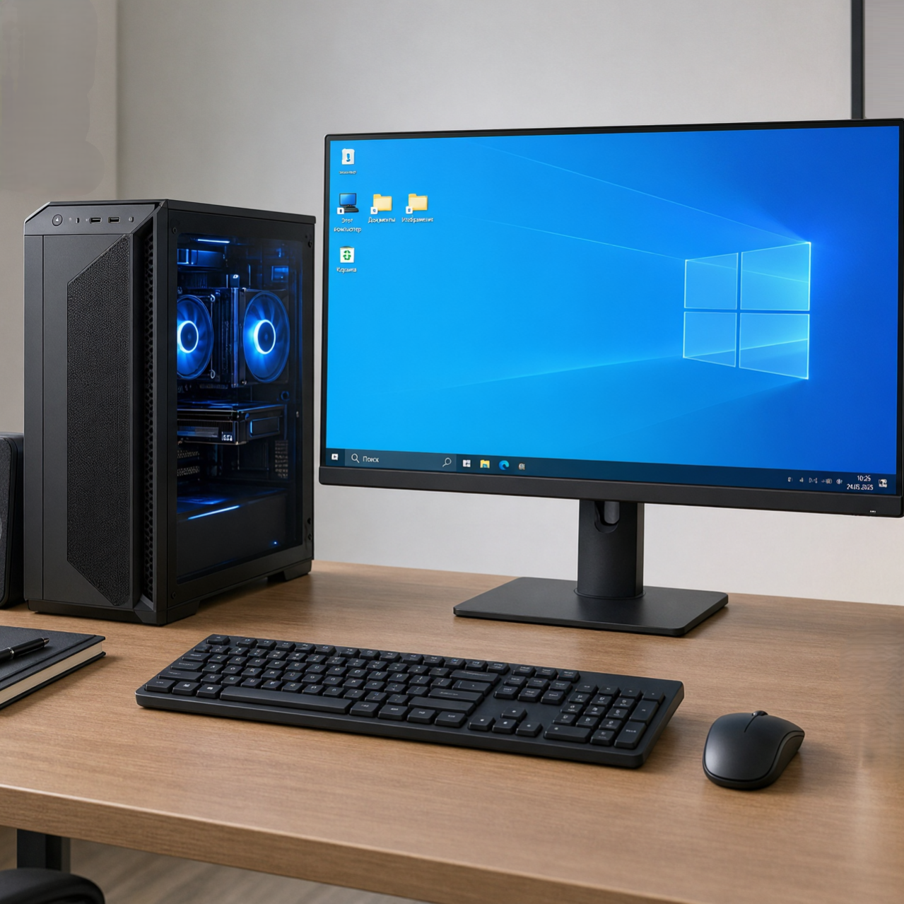
Устройство персонального компьютера
Персональный компьютер — это многокомпонентное устройство для обработки, хранения и передачи информации.
Он состоит из аппаратной части, то есть физических компонентов, и программного обеспечения, которое ими управляет.

Slide 2

Аппаратная и программная части
1
Аппаратное обеспечение, или «железо», — это все физические устройства, из которых собран компьютер, такие как процессор, память и монитор.
2
Программное обеспечение, в свою очередь, представляет собой набор инструкций и программ, включая операционную систему и приложения, которые управляют работой этих устройств.
3
Без программного обеспечения «железо» является бесполезным набором деталей, а программы не могут функционировать без физических компонентов.

Slide 3

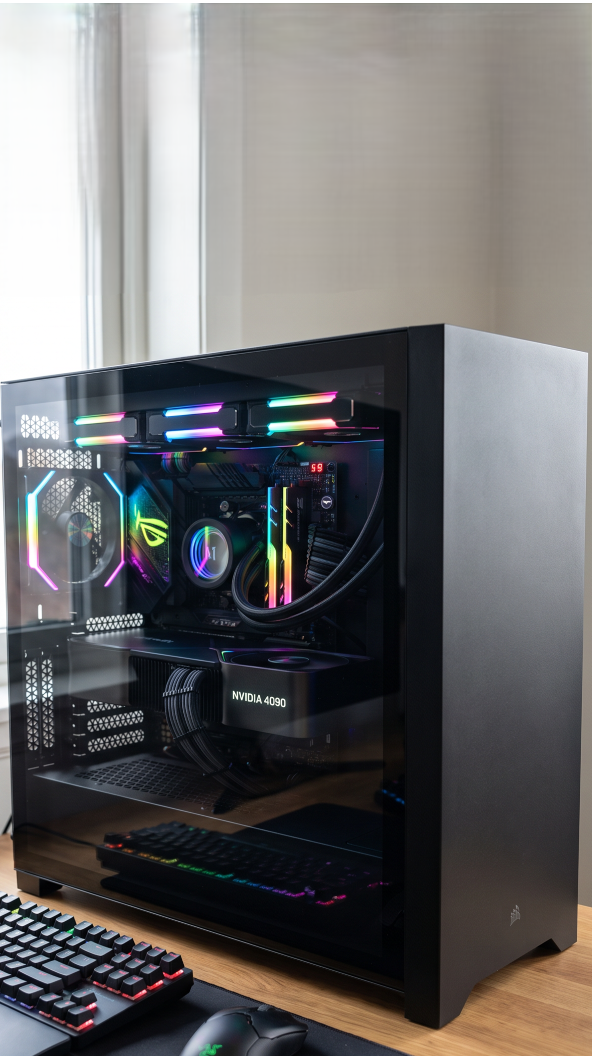
Системный блок
Системный блок — это основной корпус, чаще всего в виде металлической коробки, в котором находятся главные компоненты компьютера.
Он защищает хрупкую электронику от пыли, влаги, статического электричества и случайных механических повреждений.
Именно в системном блоке размещаются материнская плата, процессор, память, накопители и блок питания.

Slide 4
Материнская плата
1
Материнская плата, или motherboard, — это самая большая печатная плата, служащая фундаментом для всех ключевых компонентов системы.
2
Она физически соединяет процессор, оперативную память, видеокарту и другие устройства через специальные слоты, сокеты и разъёмы.
3
Через неё все части компьютера обмениваются потоками данных и получают необходимое электропитание.

Slide 5

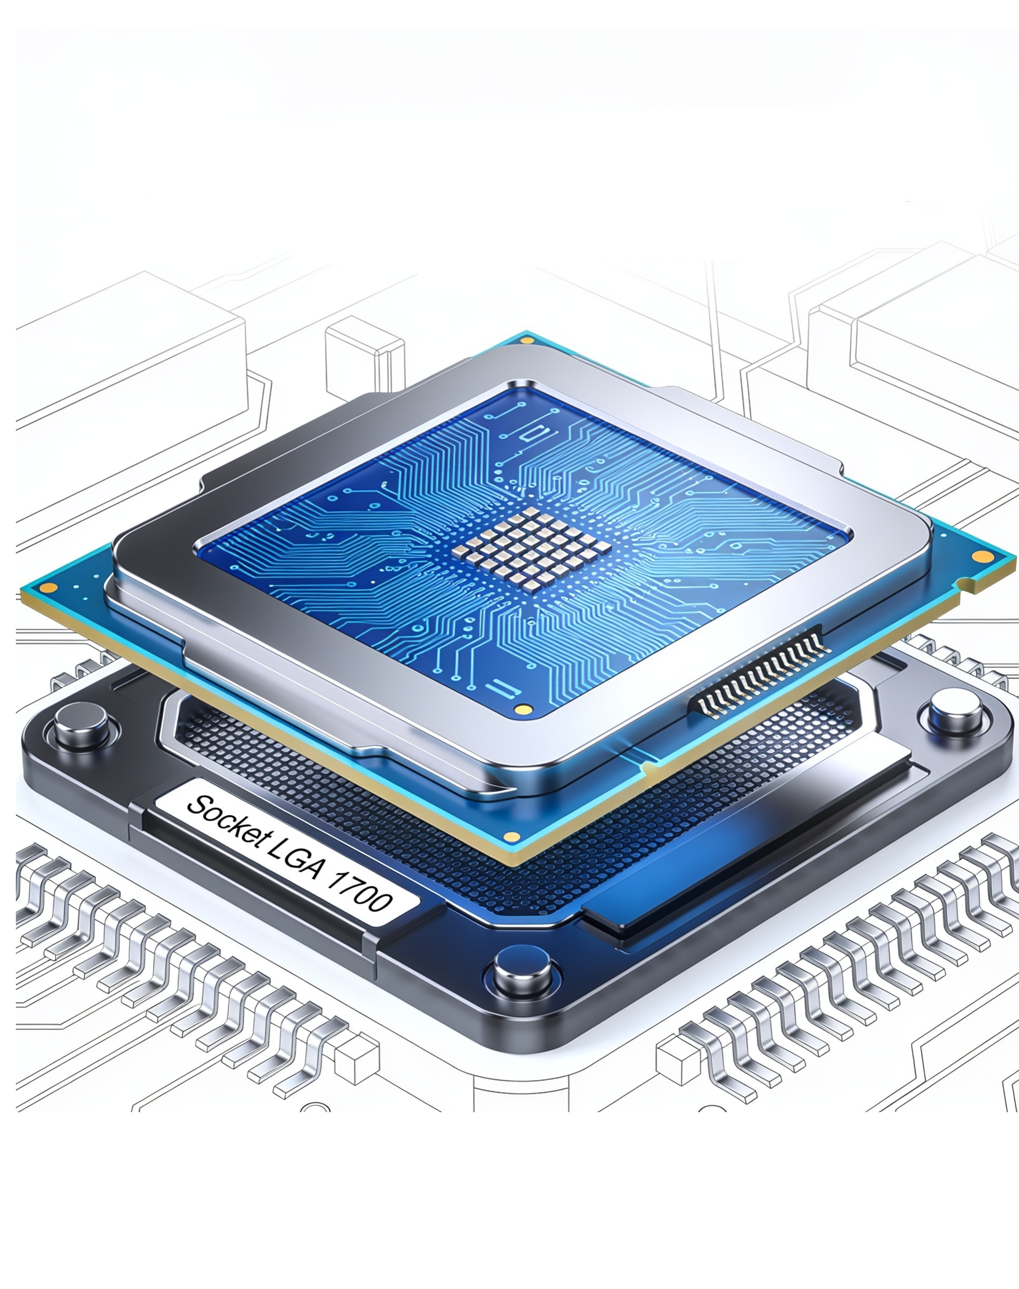
Центральный процессор (CPU)
Процессор (CPU — Central Processing Unit) — это «мозг» компьютера, который выполняет все арифметические и логические вычисления, обрабатывая программные команды.
Его производительность измеряется тактовой частотой в гигагерцах (гГц) и напрямую влияет на общую скорость отклика системы.
Современные процессоры имеют несколько ядер, что позволяет им эффективно выполнять несколько сложных задач одновременно.

Slide 6

Оперативная память (RAM)
Оперативная память (RAM — Random Access Memory), или ОЗУ, — это очень быстрая, но энергозависимая память для временного хранения активных данных.
В неё загружаются запущенные программы, открытые файлы и вкладки браузера, с которыми непосредственно работает процессор.
После выключения или перезагрузки компьютера вся информация из оперативной памяти безвозвратно стирается.

Slide 7
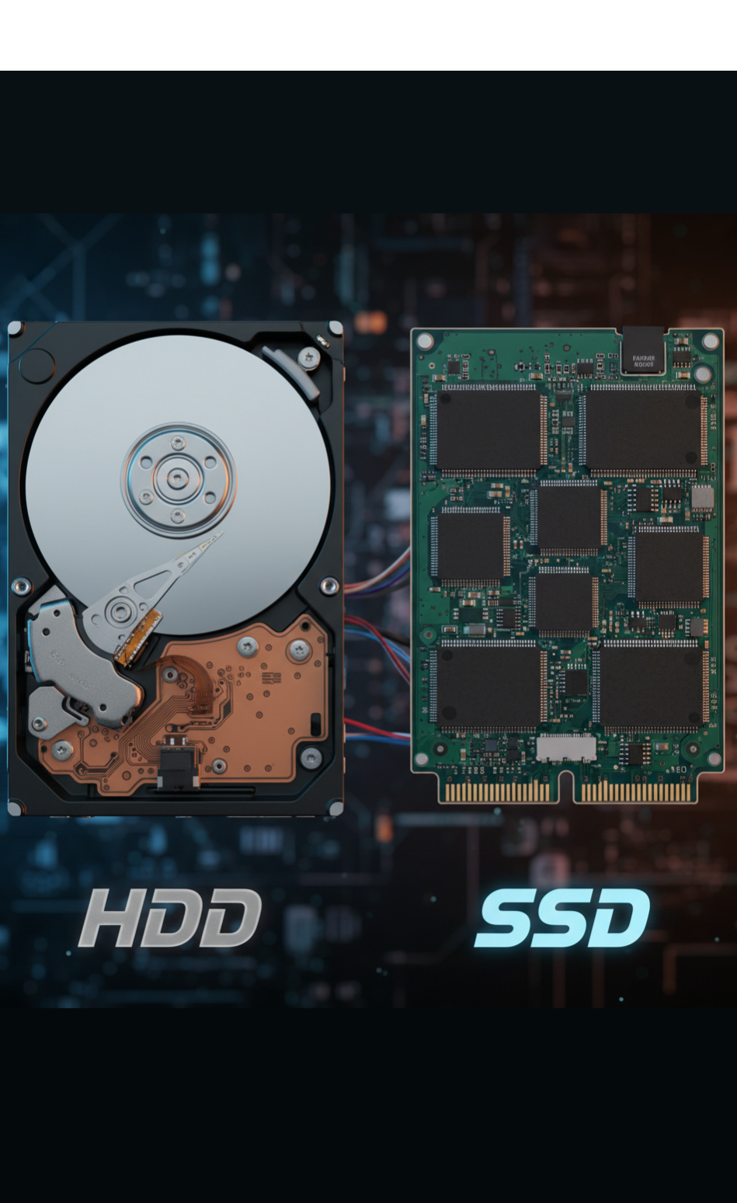
Постоянная память (HDD и SSD)
Для долговременного хранения информации, такой как операционная система и личные файлы, используются энергонезависимые накопители.
Традиционные жёсткие диски (HDD) хранят данные на вращающихся магнитных пластинах, в то время как твердотельные накопители (SSD) используют для этого микросхемы флеш-памяти.
SSD работают в разы быстрее и более устойчивы к ударам, но HDD всё ещё предлагают большую ёмкость за меньшую цену.

Slide 8

Видеокарта (GPU)
Видеокарта (GPU — Graphics Processing Unit), или графический адаптер, отвечает за обработку всей графической информации и вывод финального изображения на монитор.
Она обладает собственной видеопамятью (VRAM) и мощным процессором, который оптимизирован для сложных графических вычислений.
Производительная видеокарта является обязательным компонентом для современных игр, профессионального видеомонтажа и работы с 3D-графикой.

Slide 9
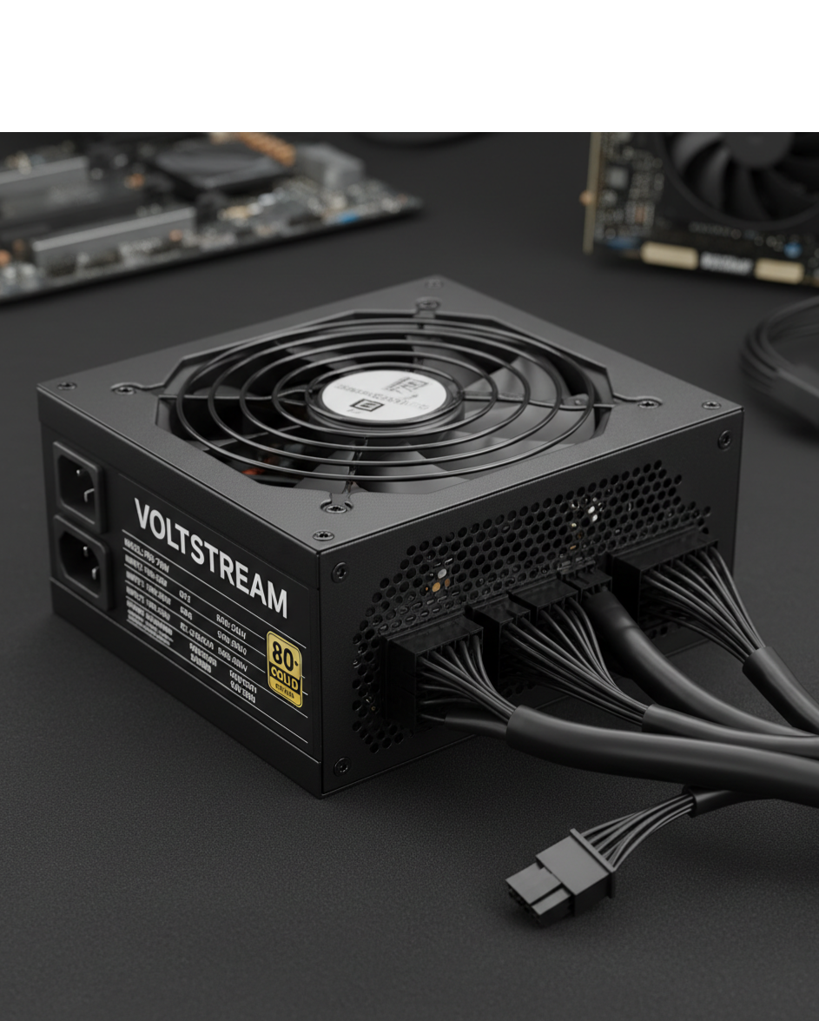
Блок питания (PSU)
Блок питания (PSU — Power Supply Unit) преобразует переменный ток из бытовой электросети в постоянный ток с разным напряжением для всех компонентов компьютера.
Его мощность должна быть достаточной для питания всей системы с небольшим запасом для стабильности под нагрузкой и возможных будущих улучшений.
Качественный и надёжный блок питания обеспечивает стабильную работу и защищает дорогие компоненты от скачков напряжения.

Slide 10
Система охлаждения
Процессор и видеокарта при интенсивной работе сильно нагреваются, и для предотвращения перегрева используются специальные системы охлаждения.
Чаще всего это воздушный кулер, состоящий из металлического радиатора и вентилятора, который активно отводит избыточное тепло.
В особо мощных игровых или рабочих компьютерах применяют более эффективные и тихие жидкостные системы охлаждения.

Slide 11
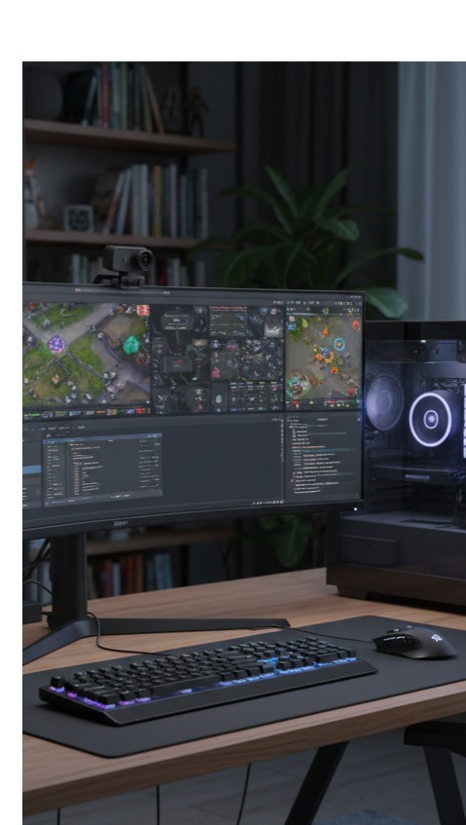
Устройства ввода
Устройства ввода служат для передачи информации и команд от пользователя к компьютеру.
К основным таким устройствам относятся клавиатура для набора текста и команд, а также мышь для управления графическим интерфейсом.
К ним также причисляют микрофон для записи звука, сканер для оцифровки изображений и веб-камеру для видеосвязи.

Slide 12
Устройства вывода
Устройства вывода предназначены для представления информации от компьютера в понятной для человека форме, будь то визуальной или звуковой.
Главным устройством вывода является монитор, на котором отображается вся графическая информация операционной системы и программ.
Звук выводится через колонки или наушники, а для создания физических копий документов и изображений используется принтер.

Slide 13
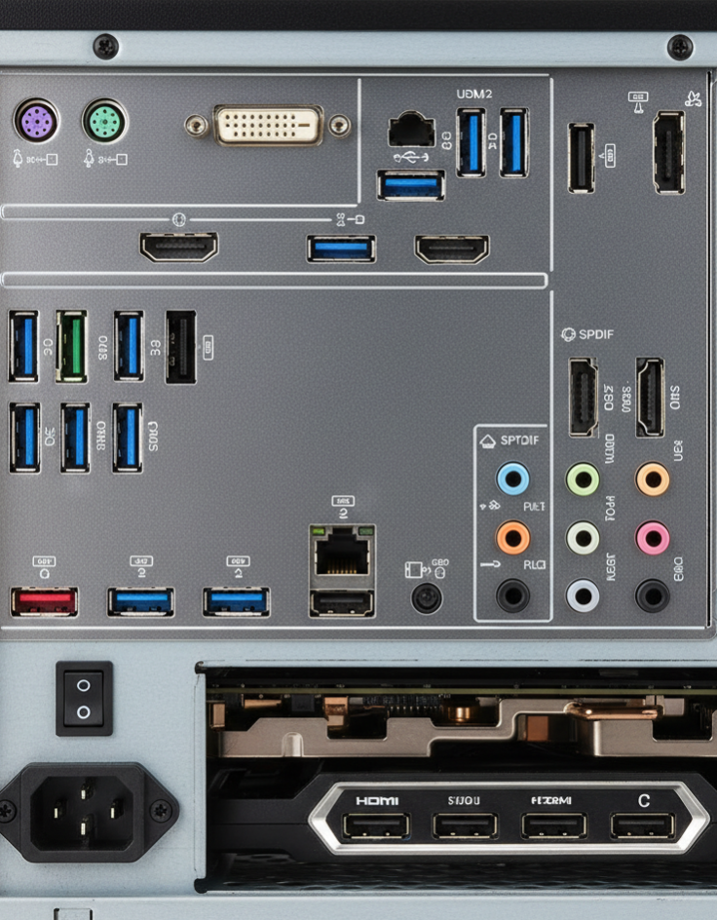
Порты и разъёмы
Для подключения всех внешних устройств к системному блоку на его задней и передней панелях используются различные порты и разъёмы.
Самые распространённые из них — это универсальные порты USB для периферии, HDMI или DisplayPort для подключения мониторов и стандартные аудиоразъёмы.
Для подключения к проводному интернету используется сетевой порт Ethernet, а беспроводные соединения обеспечивают модули Wi-Fi и Bluetooth.

Slide 14
Принцип работы
Когда пользователь кликает по иконке программы, её основные данные с постоянного накопителя загружаются в быструю оперативную память.
Центральный процессор последовательно считывает эти данные, выполняет заложенные в программе инструкции и отправляет результат на обработку другим устройствам.
Далее видеокарта формирует из этих данных конечное изображение, которое в виде потока кадров выводится на экран монитора.

Slide 15
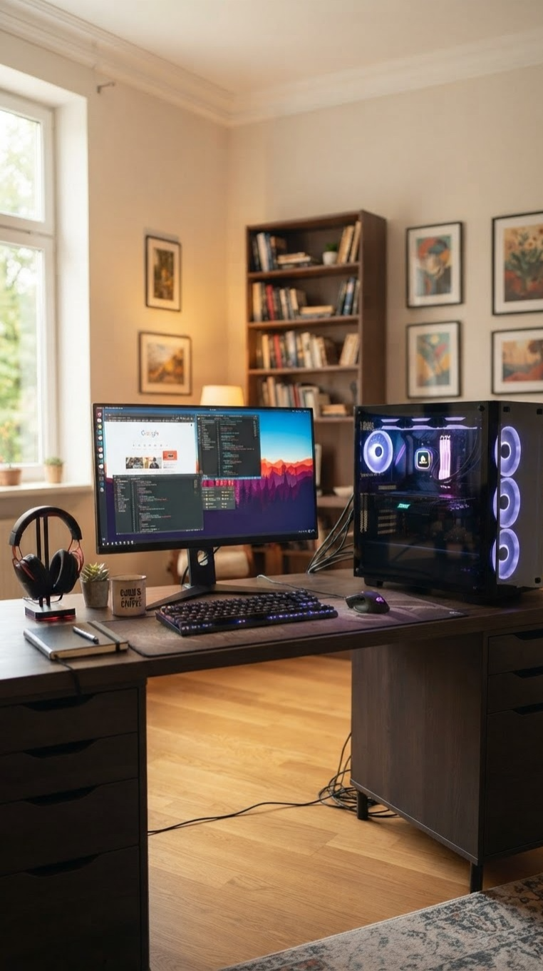
Заключение
Персональный компьютер — это слаженная система, где каждый компонент выполняет свою уникальную, но важную задачу для достижения общей цели.
Понимание роли каждого элемента позволяет не только лучше разбираться в технологиях, но и осознанно подходить к сборке или выбору нового устройства.
От процессора до мыши — все части работают вместе, чтобы превратить электрические сигналы в полезный для человека результат.

